Slide 1

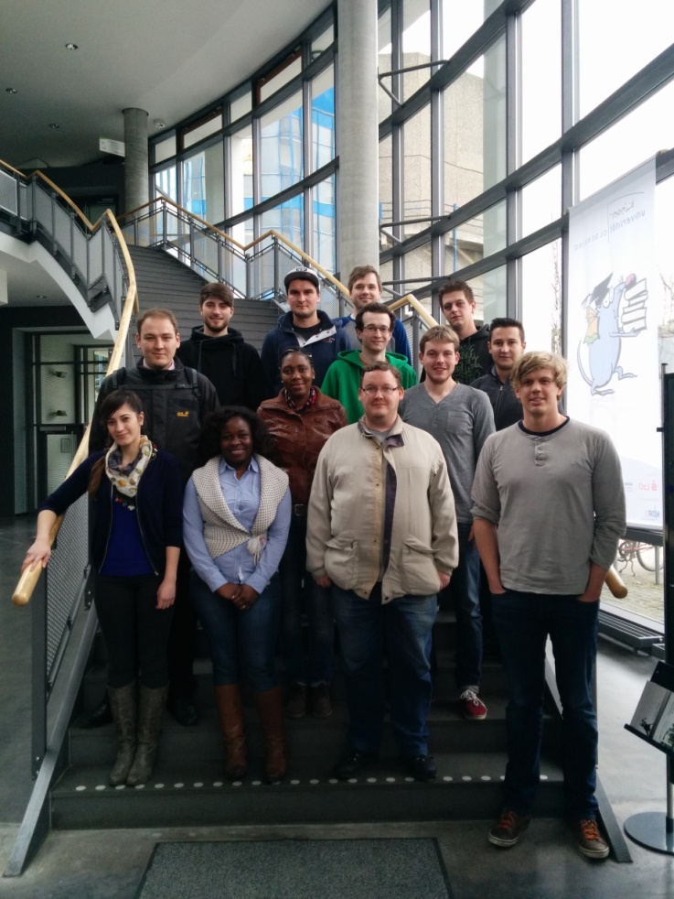
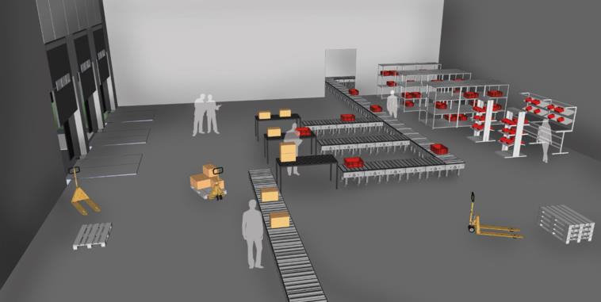
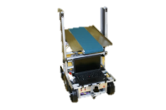

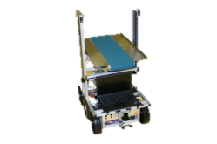
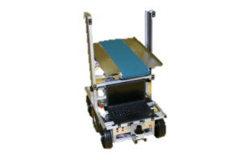
Projektgruppe
Generalprobe
29.09.2014
Notes:
Malte F.

Slide 2
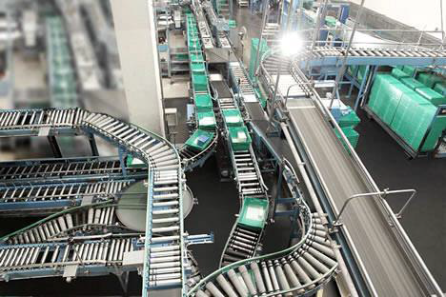
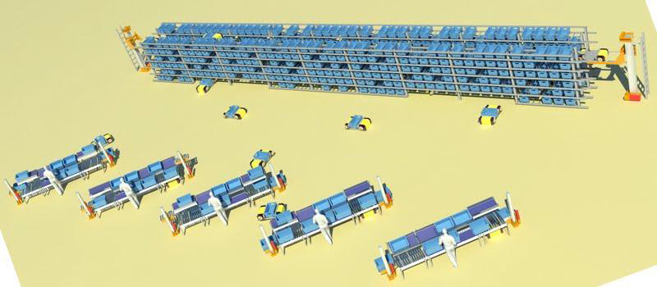
Motivation / Ziel
Probleme mit statischen Materialflusssystemen
Schlechte Skalierbarkeit
Schlechte Erweiterbarkeit
Schlechtes Anpassungsverhalten
Single-Point-Of-Failure
Flexible fahrerlose Transportsysteme
Gute Skalierbarkeit
Robustheit durch Redundanz
Hohe Reaktivität durch dezentrale Steuerung
Notes:
Malte F.

Slide 3
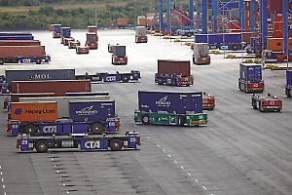
Vision FAISE
Simulation einer dezentralen, agentenbasierten Logistikhalle
Aufbau einer physischen Einheit zur Darstellung eines Teilsystems der Simulation
AGVs (Transportroboter)
Lagerrampen (Zwischenlagerung)
Stetigförderer (Ein-Ausgänge)
Selbständige Kommunikation zwischen verschiedenen Agenten auf den Komponenten sollen autonomes Verhalten ermöglichen
Stand der Technik
HHLA und Gottwald
Notes:
Malte F.

Slide 4
Agenda
Einleitung
Systembeschreibung
Simulation Flow Drive
Zusammenfassung
Notes:
Malte F.

Slide 5
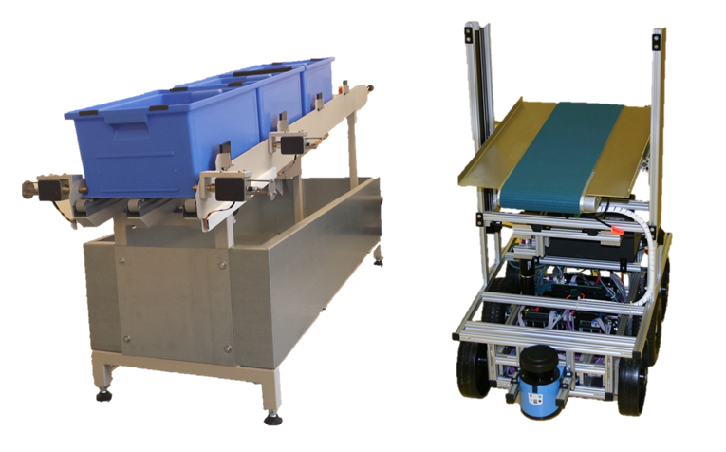
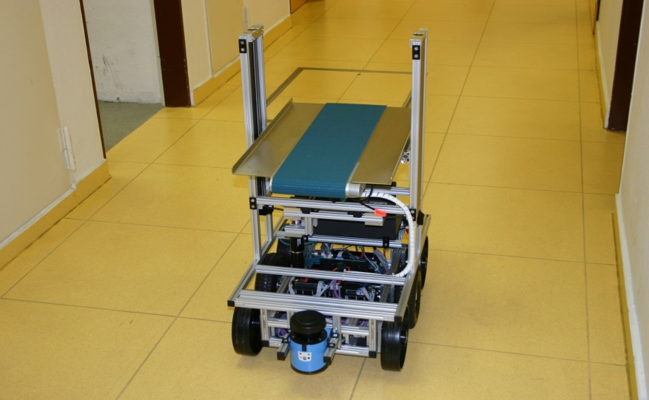
Systembeschreibung - Komponenten
stationäre Lagerplätze:
Rampen: FIFO-Lager
Automatic Guided Vehicles:
Volksbots
MICAz-Module
Im nächsten Schritt:
Steigförderer
STASH-Controller
Notes:
Jan-Gerd Meß

Slide 6
Systembeschreibung - Komponenten
stationäre Lagerplätze:
Rampen: FIFO-Lager
Automatic Guided Vehicles:
Volksbots
MICAz-Module
Im nächsten Schritt:
Steigförderer
STASH-Controller
Notes:
Jan-Gerd Meß

Slide 7
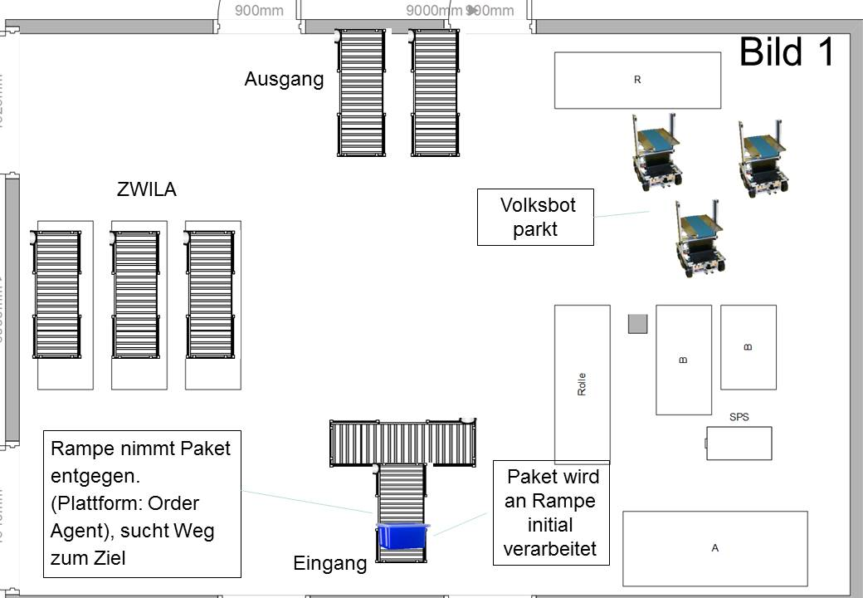
Ablaufszenario 1. Paket wird am Eingang verarbeitet.
Notes:
Jan Paul Vox
Paket kommt am Eingang an
ID und Ziel werden von der Rampe zugewiesen
Fall A: Kein Auslagerungsauftrag für das Paket liegt vor
Eingangsrampe startet Auktion, um freien Platz im Zwischenlager zu finden (Ausgewählt wird die Zwischenrampe mit den wenigsten Paketen)
Die ausgewählte Rampe reserviert den Platz für das Paket
Fall B: Ausgang fragt Paket an
Eingangsrampe bricht eventuell bestehende Planung (Fall A) ab und weist dem Paket das neue Ziel zu und startet neues Routing

Slide 8
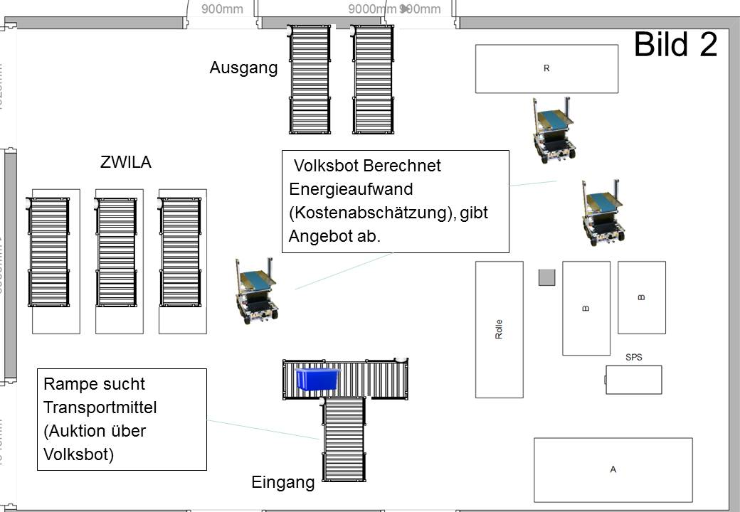
Ablaufszenario 2. Volksbot berechnet Energieaufwand.
berechnet
Notes:
Jan Paul Vox
Rampe sucht Transportmittel:
Auktion der Volksbots, die den Zeit- und Energieaufwand abschätzen
Pathfinding
Empirische Energieabschätzung
Ein Volksbot kann gleichzeitig an nur einer Auktion beteiligt sein
Rampe vergibt Auftrag an den Volksbot mit dem besten Angebot

Slide 9
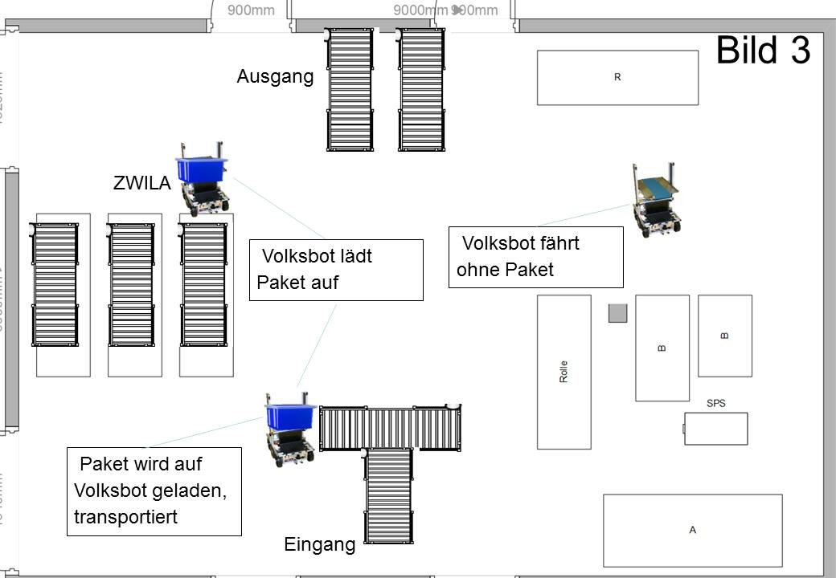
Ablaufszenario 3. Volksbot lädt Paket auf.
Notes:
Jan Paul Vox
Ausgewählter Volksbot bewegt sich zur Rampe
Volksbot meldet sich an der Rampe, wenn er seine Zielposition erreicht hat
Rampe übergibt das Paket, Volksbot nimmt Paket an
Paketinformationen (ID, Ziel) werden auf Volksbot übertragen
Volksbot bewegt sich zum Ziel des Pakets
Ändert sich unterwegs das Ziel, beendet der Volksbot im ersten Schritt trotzdem seinen Transport

Slide 10
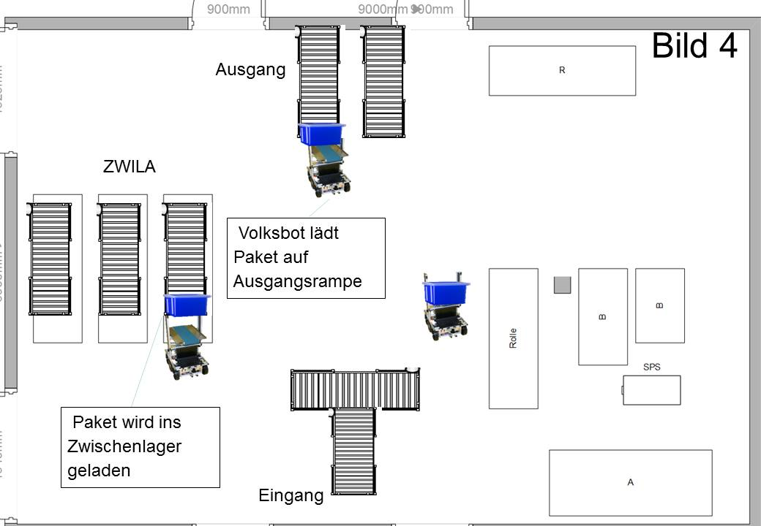
Ablaufszenario 4. Paket wird am Ausgang/ Ziel abgeladen.
Notes:
Jan Paul Vox
Volksbot meldet sich beim Ziel an und übergibt das Paket
Paketinformationen (ID, Ziel) werden auf das Ziel übertragen

Slide 11
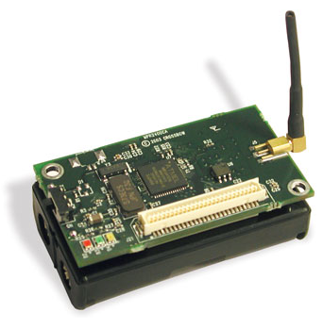

Systembeschreibung - Multiagentensystem
sehr differenzierte Aufgaben für jede einzelne Komponente
Ziel: Einfache Erweiterbarkeit, kosten- und energieeffiziente Hardware
Lösung: Repräsentation der Ablauflogik mithilfe von Agenten
Probleme
beschränkte Ressourcen
Vielzahl an Agenten / Agententypen

Slide 12
Systembeschreibung - Agenten
Routing Agent
findet Wege (Hops) durch das System
führt Auktionen zwischen Eingangsrampe und Zwischenlagerrampen und Rampen und Volksbots durch
Plattform Agent
Abhängig vom Modul (Rampe, Stetigförder, AGV)
steuert Aktorik und Sensorik
Order Agent
Verteilter Materialflussrechner
Distribution von Aufträgen
Paket Agent
repräsentiert physisches Paket
kennt sein Ziel
Notes:
Jan-Gerd Meß

Slide 13
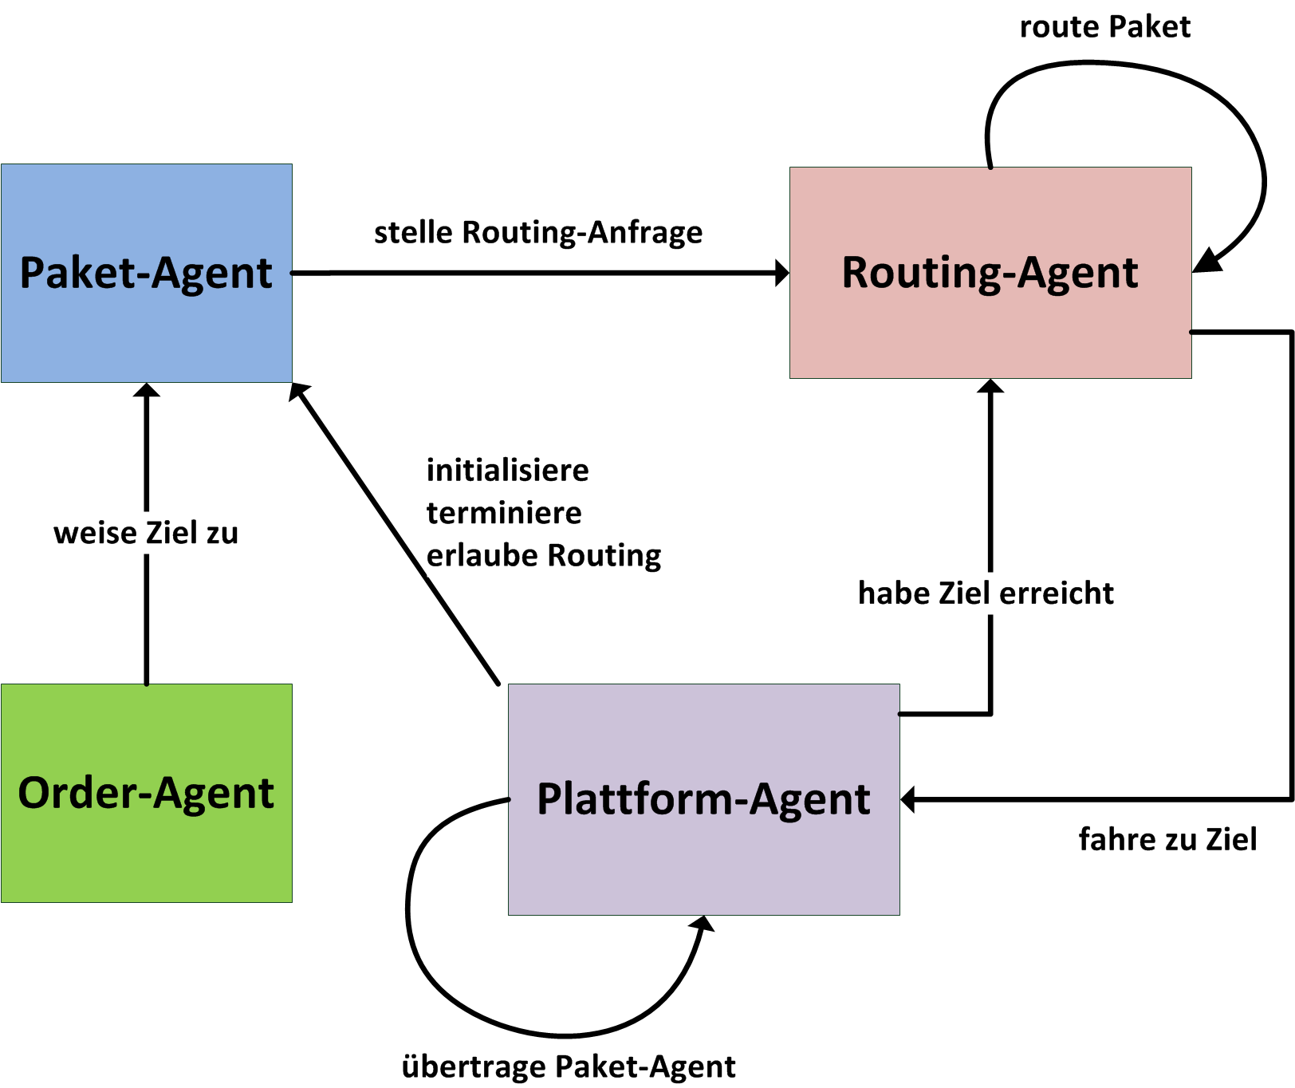
Systembeschreibung - Agenten
Notes:
Jan-Gerd Meß

Slide 14
Agenda
Einleitung
Systembeschreibung
Simulation Flow Drive
Zusammenfassung
Notes:
Malte F.

Slide 15
Anforderungen – Lastenheft
Konzeption und Implementierung der / des
Agenten
Ablaufkonzepts
Agentenkommunikation
Verhalten der Virtuelle Akteure analog zu den physischen Akteuren
Simulation soll dynamisch skalierbar sein
Generierung von Aufträgen
Anpassung von Parametern der Simulation
Statistiken
Notes:
Simon J.

Slide 16
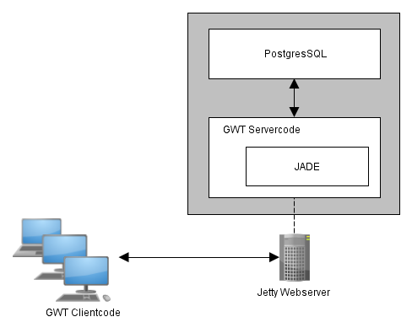
Entwurf Komponenten
Notes:
Simon J.

Slide 17
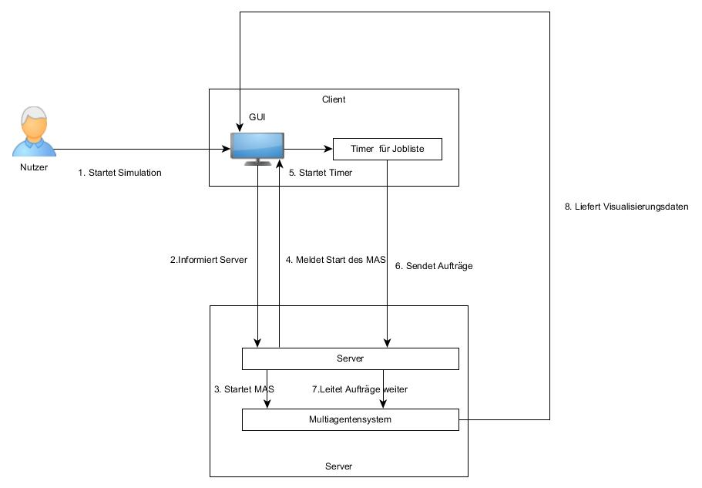
Implementierung Interaktion der Komponenten
Notes:
Simon J.

Slide 18
Implementierung Agententypen
Jede Rampe besitzt einen
Paket- , Order-, Routing- und Plattformagenten
Jedes Fahrzeug besitzt einen
Paket- , Routing- und Plattformagenten
Plattform und Routingagenten sind unterschiedlich je nach Akteur
JobAgent zur Verteilung der Aufträge
Eingangsrampe: Eingang eines Auftrags
Ausgangsrampe: Bedarf nach einem Paket
StatistikAgent zur Datenhaltung und Aggregieren von Ereignissen
Notes:
Simon J.

Slide 19
Herausforderungen / Schwierigkeiten
Komplexität der Kommunikation und der Vielzahl an Agenten
Entwicklung der Agenten bzw. der Behaviours mit mehreren Personen
Parallelisierung der Aufgaben, vor allem zu Beginn, nur schwer möglich
Debugging-Probleme im GWT Clientcode
Notes:
Simon J.

Slide 20
Ausblick
Dynamisches Hinzufügen von Bots und Aufträgen zur Simulationslaufzeit
Kollisionsvermeidung der Fahrzeuge
zwischen Bots
Bots und Rampen
Genauere Zeitplanung für die Aufträge
erweitertes Schwarmverhalten
Hybrider Modus
Notes:
Simon J.

Slide 21
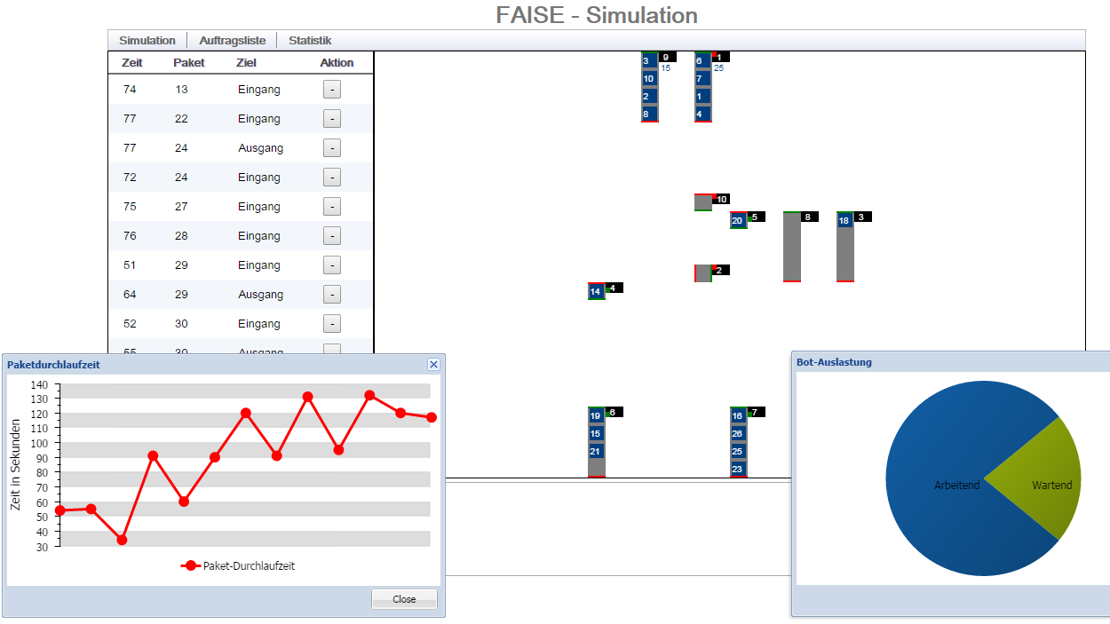
Live Demo der Pathfinding / Simulation
Notes:
Simon J.

Slide 22
Agenda
Einleitung
Systembeschreibung
Simulation Flow Drive
Zusammenfassung
Notes:
Malte F.

Slide 23
Anforderungen
Hardware
MICAz-Module mit Contiki OS
Multiagentensystem auf Mikrocontroller
Vollständiges MAS
Agenten kommunizieren plattformübergreifend
Reduzierter Test-Aufbau
eine Rampe, ein Volksbot
vollständige Kommunikation über Agentennachrichten
Kommunikation mit den Volksbots
Korrekte Ansteuerung der Bolzen und Lichtschranken

Slide 24
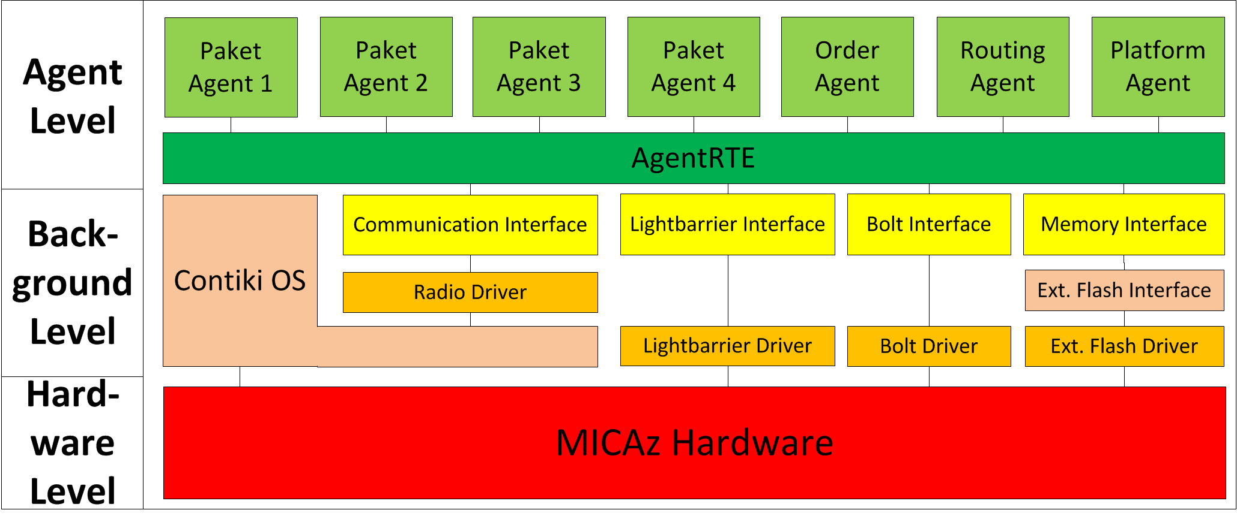
Konzeption I - Rampen

Slide 25
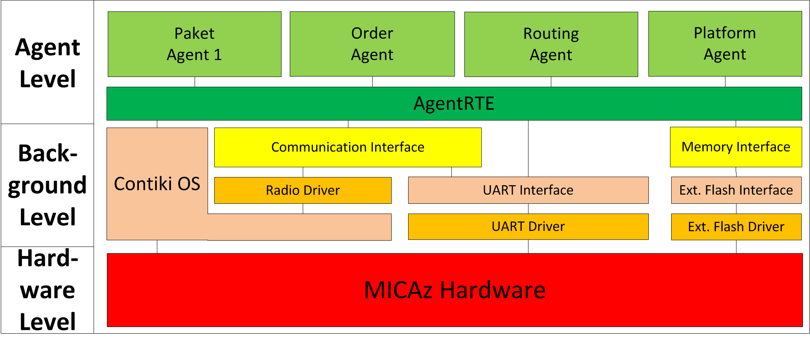
Konzeption II - Volksbots

Slide 26
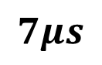
Ansteuerung der Bolzen
o
geschlossen
o
1
$$7μs$$
1
1
geöffnet
o

Slide 27
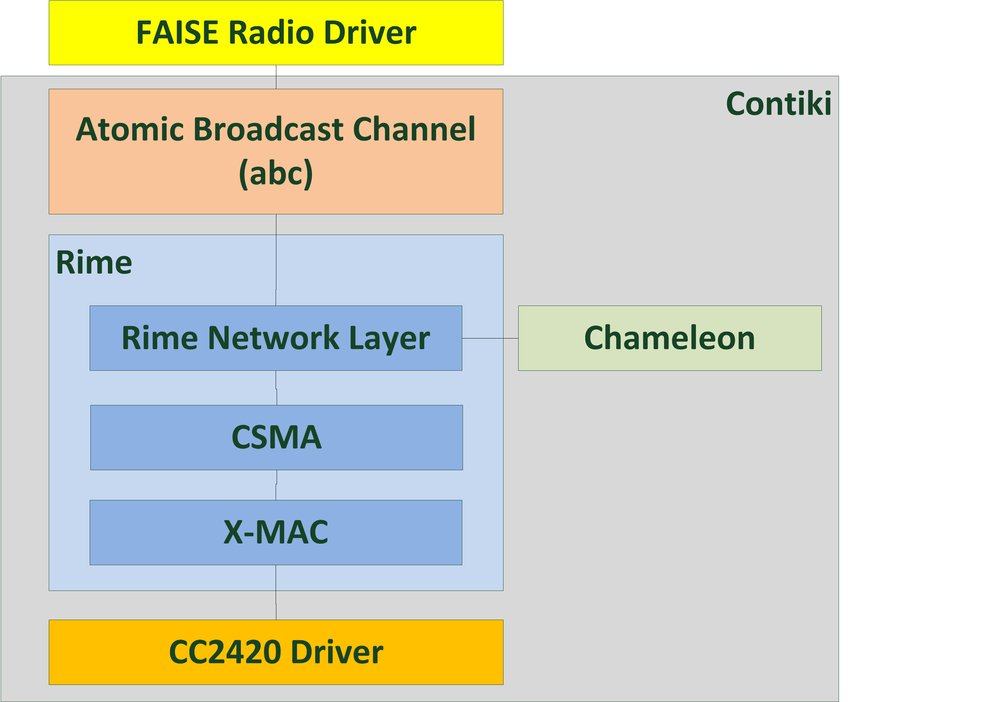
Kommunikationsstack
FAISE Network Flooding:
Source- und Message-ID
Broadcast
Time-To-Live
Notes:
Atomic Broadcast Channel: Nur Time-To-Live im Header, da Empfänger und Sender im Kopf der Agenten-Nachricht
Chameleon: Header-Reduzierung durch Zusammenfassen von redundanten Daten
CSMA: Carrier Sense Multiple Access – ist das geteilte Medium frei?
X-MAC: Radio Duty Cycling (RDC)
Stromersparnis durch Abschalten der Sende- und Empfangseinheit
X-MAC: Strobe Preamble & Early Acking, frühes Senden der Adresse

Slide 28
Agenten-Nachrichten
Dest | Source | Priority | Type | AgentType
2 | 2 | 1 | 2 | 2
Conversation-ID | Message-ID | Data Length | Data
3 | 2 | 1 | 0-23
Paket-Übergabe
Nachricht mit Paket-ID und Ziel
Terminierung & erneute Initialisierung

Slide 29
Herausforderungen & Ausblick
Herausforderungen
geringer Arbeitsspeicher (2KB)
Ausblick
Auktionen für Zwischenlager-Rampen
zu geringe Sendeleistung
Debugging in verteilten Systemen
Erweiterte Auftragsbearbeitung
Zeitslots & Reservierung
Erweitertes Routing
Dynamische Routenanpassung

Slide 30
Agenda
Einleitung
Systembeschreibung
Simulation Flow Drive
Zusammenfassung
Notes:
Malte F.

Slide 31
Anforderungen
Volksbot
Linux mit ROS
Auftragsverwaltung
Aufträge annehmen und in Ziel umsetzen
Navigation
Routenplanung mit Dijkstra-Algorithmus
Kommunikation mit Materialfluss (Micaz)
Laserscanner Sick LSM100, Fahreinheit, Fördereinheit
Födereinheit für Paketabgabe –übergabe vorbereiten
Verwendung von Umgebungskarte
Echtzeit Lokalisation mit AMCL (Adaptiv Monte Carlo Lokalisation) Odometrie + Laserscan
Notes:
AMCL: Odometrie

Slide 32
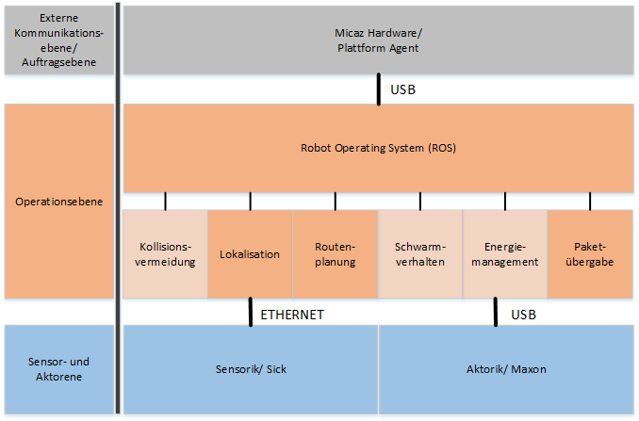
Konzeption I
Notes:
AMCL: Odometrie

Slide 33
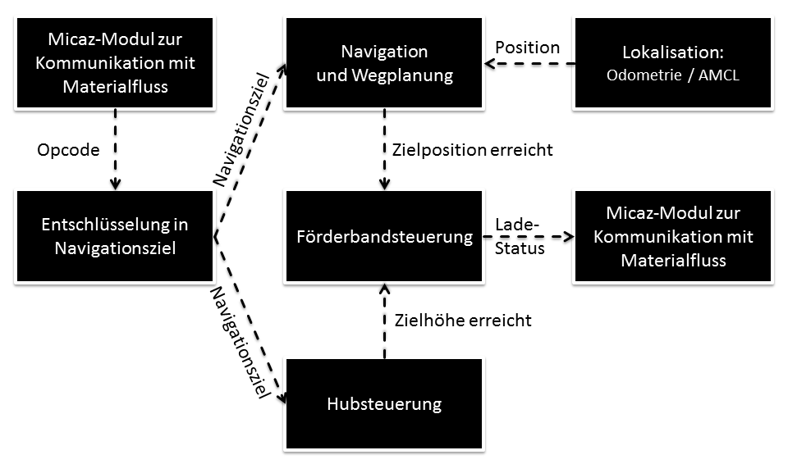
Konzeption II
Notes:
Ablaufkonzept

Slide 34
Herausforderung/ Ausblick
Herausforderung
Ausblick (FAISE II)
Herausforderung
Ausblick
Fehleranfälligkeit Odometrieberechnung
Abhilfe durch AMCL
Initialisierung der Maxon Controller
Minimale Abweichungen führen zu Systemabstürzen
Sinnvolle Funktionen in ROS identifizieren
Vielzahl an Möglichkeiten
Programmierung mit Hinblick auf CPU-Auslaustung
Multithreading
Lokalisationsgenauigkeit
Parametrisierung
Kollisionsvermeidung
Energiemanagement
Automatisches Laden
Kostenberechnung
Schwarmverhalten
Notes:
Ablaufkonzept
-Init-Parametrisierung

Slide 35
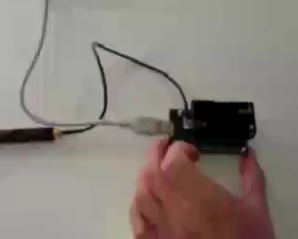
Demo
Notes:
Simon J.

Slide 36
Agenda
Einleitung
Systembeschreibung
Simulation Flow Drive
Zusammenfassung
Notes:
Malte F.

Slide 37
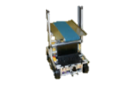
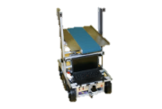
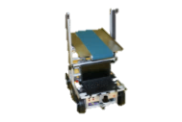

Zusammenfassung / Fazit
Wertvolle Kenntnisse und Erfahrungen Projektmanagement und Softwareentwicklung
Parallelisierung durch Erarbeitung von Technologien
Regelmäßiger Abgleich zwischen Auftraggebern und Team
Modularisierbarkeit kann Komplexität erhöhen und Testbarkeit erschweren
Notes:
Simon J.

Slide 38
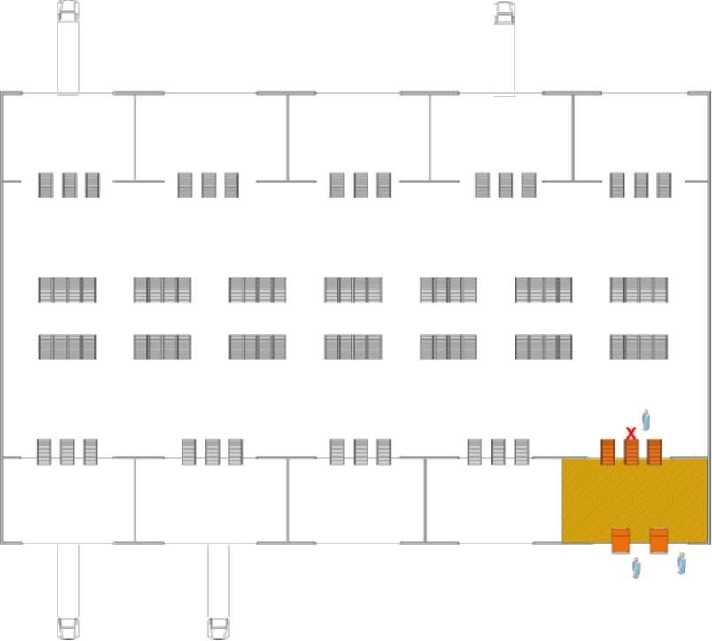
Ausblick (FAISE II)
Entwicklung eines Hybridmodus
Notes:
#Geilon

Slide 39
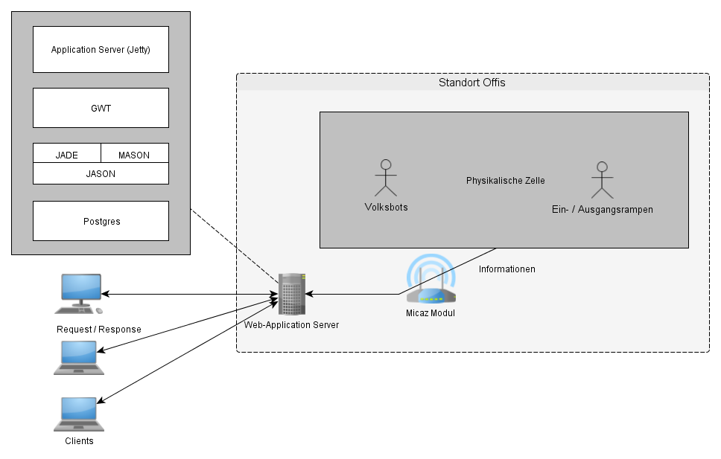
Ausblick
Notes:
#Geilon

Slide 40

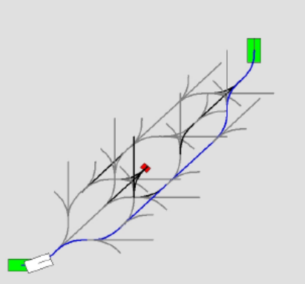
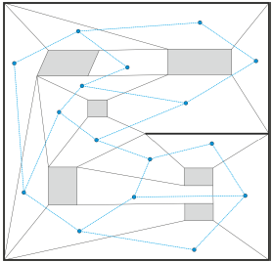

Zeit für Fragen!
Notes:
Malte F.

Slide 41
ANHANG
Notes:
Simon J.

Slide 42
Anforderungen Simulation
Realisierung einer Software, die eine Simulation analog zum physisch vorhandenen System ermöglicht
Simulation soll dynamisch skalierbar sein
Anzahl Bots
Pathfinding-Algorithmen
Anpassbare Simulationsgeschwindigkeit
AGV soll bei der Erstellung eines Angebots seine Reichweite miteinbeziehen
Festhalten von Simulationswerten in Statistiken
Durchlaufzeit für einen Satz von Aufträgen
Auslastung der AGV
Notes:
Raschid A.

Slide 43
Anforderungen Simulation (Forts.)
Zwei Modi
Rein virtueller Modus
Selbstkonfigurierbare Simulation
Hybrider Modus
Visualisierung der physikalischen Zelle in einem Teilbereich
Software soll als Client-Server realisiert werden, weil
Plattformunabhängige Entwicklung
Einfache, großflächige Verteilung möglich
Einheitliche Wartung
Alle Nutzer haben einheitliche Version
Bereitstellung von Statistiken und Szenarien für mehrere Benutzer
Kapselung der Kommunikation mit der physischen Zelle
Notes:
Raschid A.

Slide 44
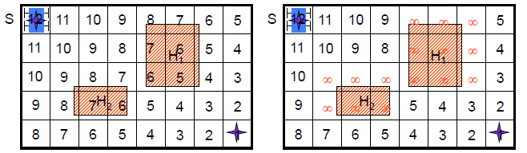
Weg- / Netzplanung
Wege – Streckennetz
Koordinatensystem
Potentialfeld
Notes:
Mischa

Slide 45

Suchalgorithmen
Testläufe mit Breiten / Tiefensuche
A* Suchalgorithmus
Verfeinerung → Theta* Suchalgorithmus
Probleme:
Deadlocks
Neuplanung
Sackgassen
Energieeffizienz
Kollisionsvermeidung
Bahnreservierung
Laserscann zur Erkennung dynamischer Objekte
Vorfahrts- / Prioritätenregelung
Notes:
Mischa

Slide 46
Lösungsansatz ggf. raus
Realisierung einer Simulation und physischen Zelle
zur Abbildung eines Umschlagslagers
Umschlagslager
Individuelle Pakete
Umschlag von einem Transportmittel auf das nächste
Beispiel: Containerhafen
Möglichkeit zur Zwischenlagerung
Komponenten
Ein- / Ausgänge
Transportmodule (AGV)
Lagerplätze
Notes:
Malte F.

Slide 47
Agenda
Einleitung
- Motivation - Problemstellung - Vision
Systembeschreibung
- Komponenten - Ablaufszenario - Agentenbeschreibung - Teilgruppen
Teilgruppen
Simulation / Flow / Drive
- Anforderungen - Konzeption - Demo - Herausforderungen - Ausblick
Zusammenfassung
- Ausblick FAISE II - Fazit
Notes:
Malte F.

